Slide 1
For YS
20140924
Tong

Slide 2
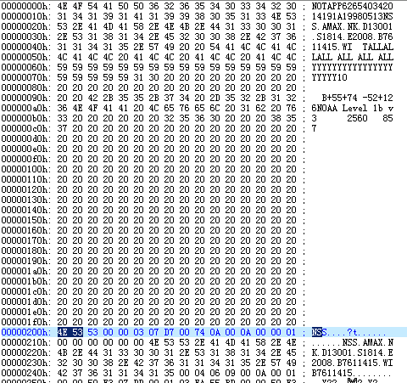
带512头的资料
左边是一个典型的带512头的文件。从中可以看出，头中的信息并不多。主要就是记录了资料的类型，记录时间等信息。
后面的数字：2560和857分别代表后面的记录，每个长度是2560个字节，共有857条记录
分析了多个文件发现，这种格式的数据只是在前面多了512字节的头，后面的数据并没有改变。

Slide 3
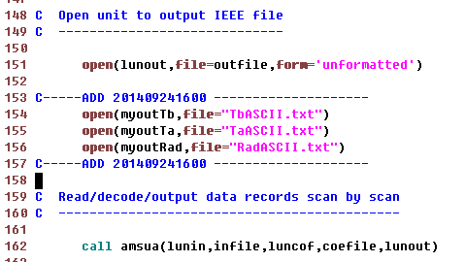
tranamsua 程序的修改
为了能够处理带512头的文件，对tranamsua程序作了修改，使其可以自动处理带头和不带头的文件。同时可以输出字符形式的Ta，Tb，以及radiance文件， 方便数据的查看。
修改之后的程序，会多输出三个文件，分别是：
TaASCII.txt TbASCII.txt RadASCII.txt

Slide 4
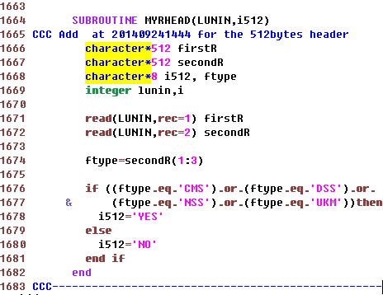
tranamsua 程序的修改: SUBROUTINE MYRHEAD(LUMIN,i512)
512头格式文件的判断函数。
如果带512的头，则变量i512为YES
如果不带，则i512为NO

Slide 5
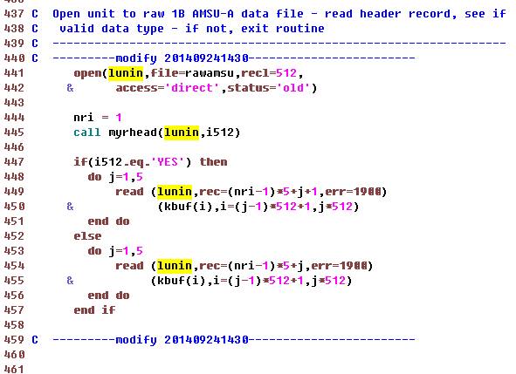
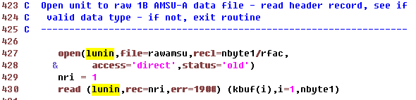
tranamsua 程序的修改: 读取方式修改
修改版本
原始版本
因为要读取512的头，所以把recl设为了512，然后以512为单位读取数据

Slide 6
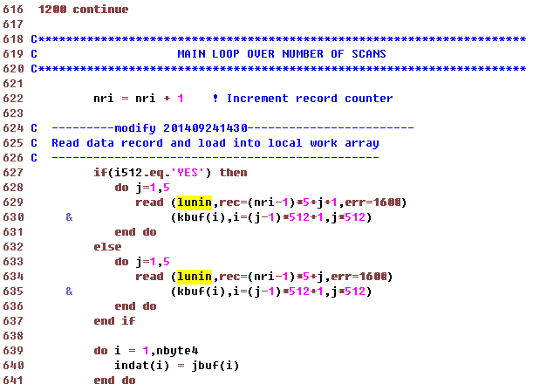
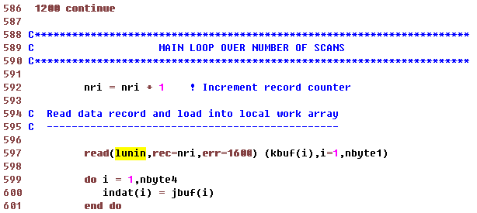
tranamsua 程序的修改: 读取方式修改
修改版本
原始版本
因为要读取512的头，所以把recl设为了512，然后以512为单位读取数据

Slide 7
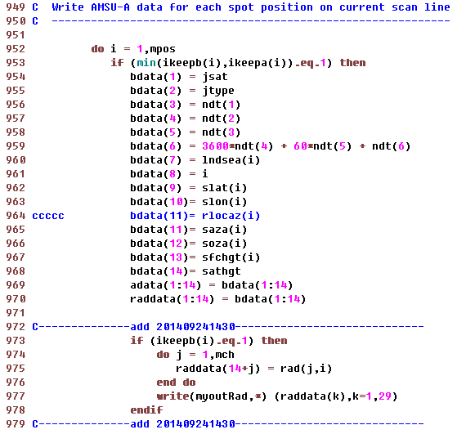
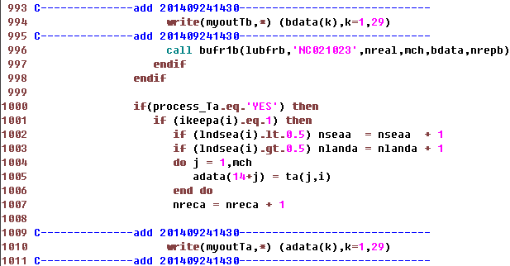
tranamsua 程序的修改: 输出文本格式的Ta，Tb，Rad
输出：TaASCII.txt TbASCII.txt RadASCII.txt

Slide 8
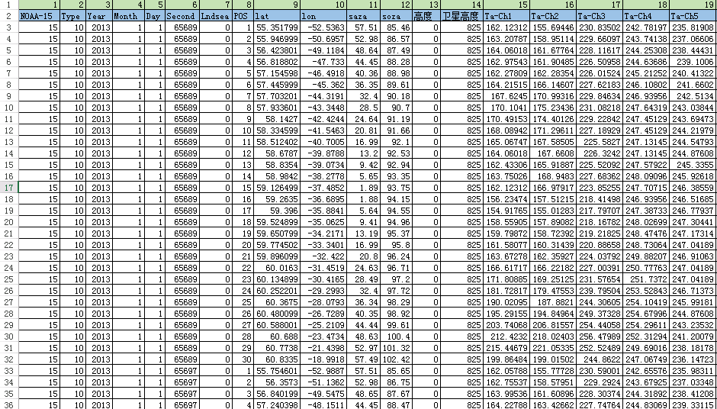
tranamsua 修改后的运行结果: TaASCII.txt

Slide 9
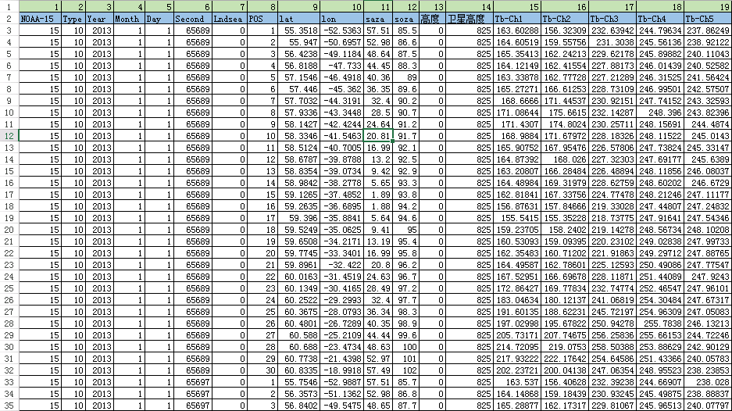
tranamsua 修改后的运行结果: TbASCII.txt

Slide 10
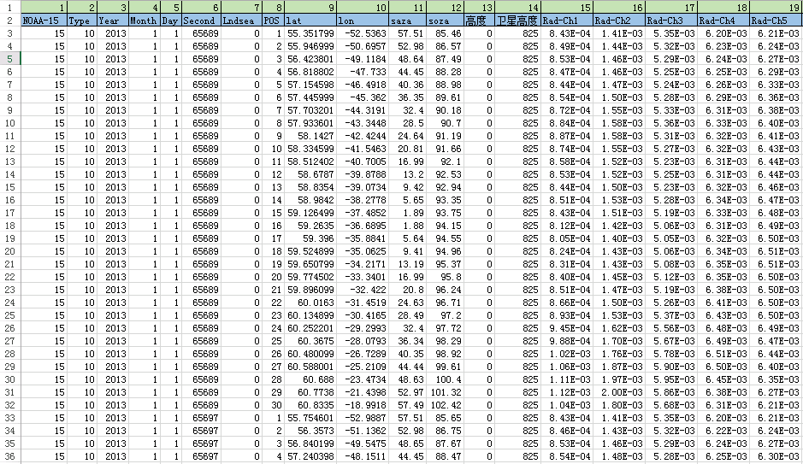
tranamsua 修改后的运行结果: RadASCII.txt

